Slide 1



2024, année de l’Epargne
Heure du Jeudi
25 janvier 2024

Slide 2

Le sociétariat : Être acteur de son Territoire
L’épargne, une préoccupation des Français dans un contexte en évolution
2024, l’année du bilan épargne

Slide 3

01
Le sociétariat : Être acteur de son Territoire
L’épargne, une préoccupation des Français dans un contexte en évolution
2024, l’année du bilan épargne

Slide 4

Le sociétariat : Être acteur du territoire
Le sociétariat, la relation de confiance qui nous lie
Depuis sa création en 1818, la Caisse d’Epargne porte en son ADN, un modèle unique coopératif, solidaire et de proximité.
Mais c’est quoi être sociétaire ?
Être sociétaire pour un client, c’est avant tout être impliqué dans la vie de sa Caisse d’Epargne et de pouvoir prendre part aux décisions en y exerçant un droit de vote dans l’une des 12 Société Locale d’Epargne (SLE) en proximité avec les Dirigeants de la CEGEE.
C’est marquer son attachement à soutenir un établissement régional acteur majeur de l’économie sur son territoire.
Ces SLE sont utiles à l’économie locale en participant à différentes actions de mécénat, d’appels à projets divers, de financements de l’économie locale, de solidarité avec notamment le concours de Finance et Pédagogie…

Slide 5

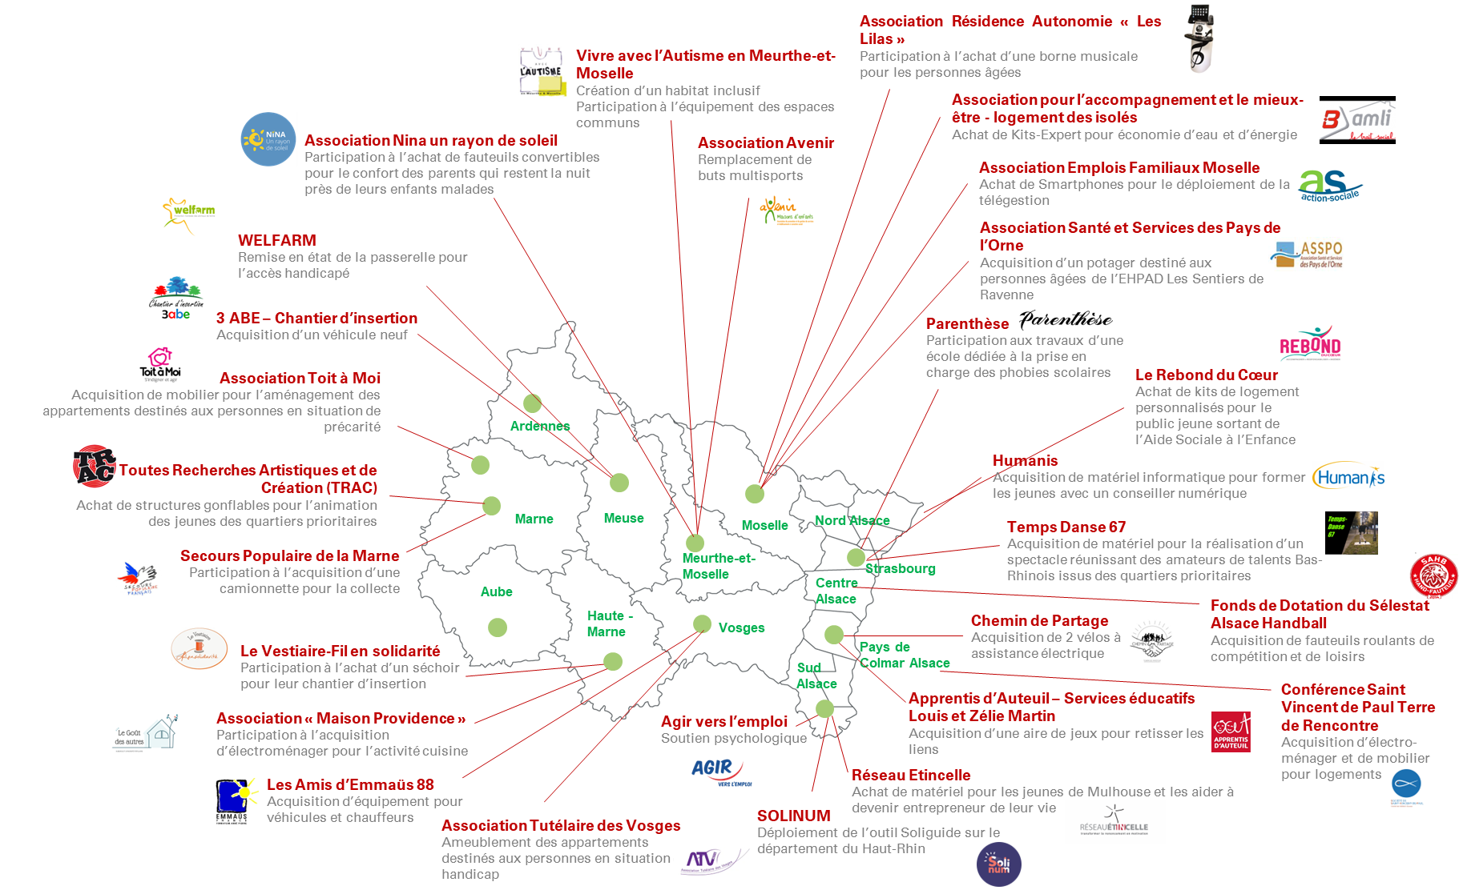
Le sociétariat : Être acteur du territoire
Voici les associations soutenues par le Fonds de Dotation CEGEE en 2023
sur le territoire Grand Est Europe – sélection du 20 juin

Slide 6
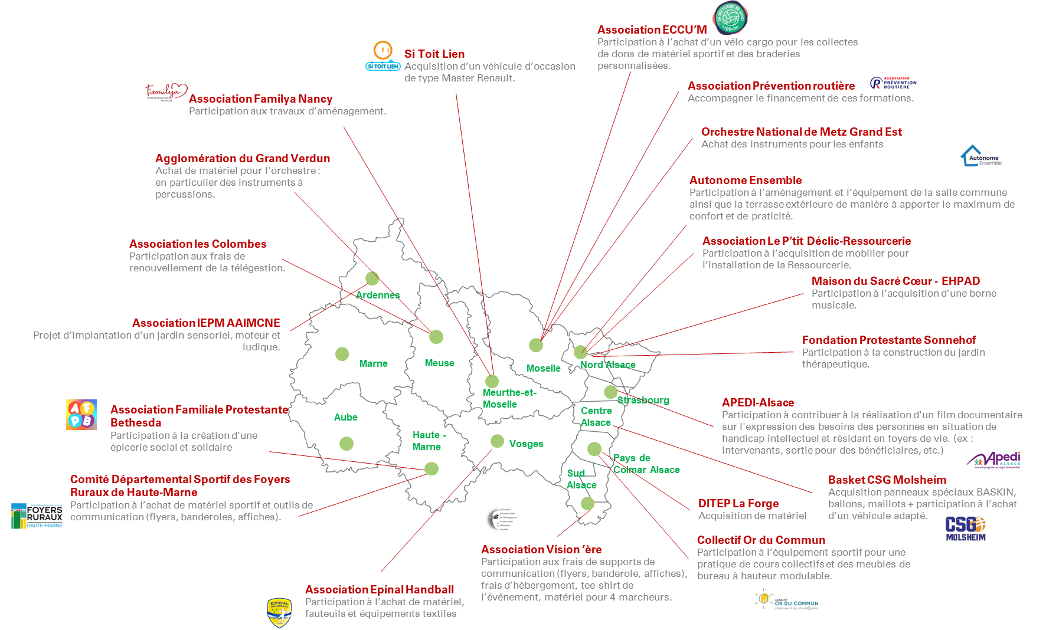
Le sociétariat : Être acteur du territoire
Voici les associations soutenues par le Fonds de Dotation CEGEE en 2023
sur le territoire Grand Est Europe – sélection du 14 décembre

Slide 7

Le sociétariat : Être acteur du territoire
Les parts sociales, c’est vous qui en parlez le mieux !
Echanges avec les agences de Barr, Hochfelden et Illkirch Centre dont 30 à 40 % des clients EER (entrés en relation) en 2023 sont devenus sociétaires
Comment abordez-vous la question ?
Systématiquement avec tous nos nouveaux clients en leur expliquant que nous sommes une banque coopérative qui appartient à ses clients sociétaires. Le côté local et social fait partie de notre ADN et interpelle nos clients.
Nous l’illustrons avec quelques exemples comme,
Finances et Pédagogie, qui réalise des actions collectives de sensibilisation et de formation, sur le thème des finances au quotidien, auprès de tout public (jeunes et adultes),
Parcours Confiance, et son offre de micro-crédit à destination des particuliers dont les moyens sont souvent insuffisants pour obtenir un financement bancaire classique,
ainsi que le Fonds de dotation en citant des associations qui en ont bénéficié (Cf. diapos précédentes).
Nos clients sont de plus en plus réceptifs à ces actions de solidarité et à l’ancrage local.
Ensuite il faut présenter le « produit Parts Sociales, » sa rémunération, sa fiscalité, l’absence de frais même sur PEA.
Je les informe toujours que les parts sociales sont un produit à liquidité faible : le remboursement des parts sociales est effectué à la date du premier jour ouvré du nouvel exercice (en 2024, le 03 juin), sauf cas dérogatoires prévus par les statuts.
Un incontournable ? La prépa de RV : le client est-il déjà sociétaire ou non ?
Bien sûr je privilégie une souscription via la SED, rapide et conforme ! »
Et parmi nos anciens clients nous ciblons également ceux qui détiennent un CSL R ou vert, ou qui répondent « sensibilisé » ou « impliqué » au QFD.

Slide 8



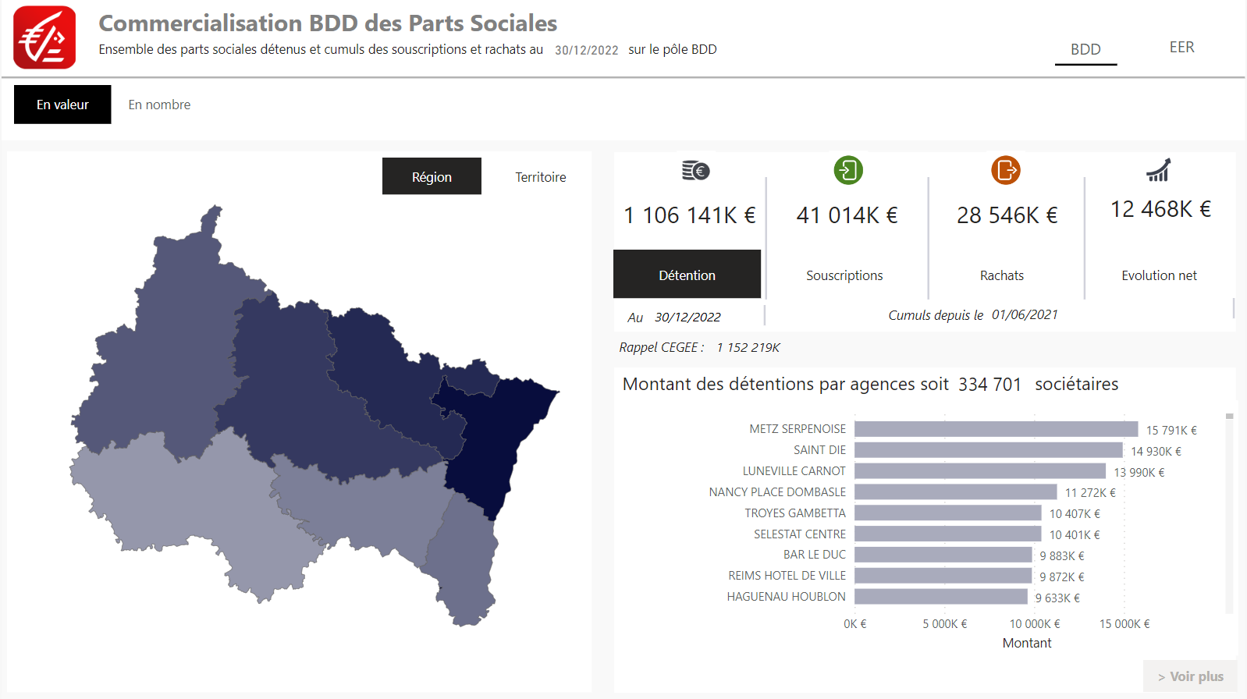
Le sociétariat : Être acteur du territoire
Les parts sociales, un placement accessible à tous
Devenir sociétaire, c’est rejoindre une communauté de 340 000 clients de la CEGEE qui ont déjà fait ce choix. Cela représente ¼ de nos clients.
D’un montant unitaire de 20€, les parts sociales sont accessibles à tous nos clients majeurs, mineurs et personnes morales, et permettent de bénéficier d’une rémunération attractive sur le capital investi tout en diversifiant son épargne.
Il est possible de mettre en place un versement régulier en parts sociales.
Le montant maximum est de 2 500 parts soit 50 K€.
Pour marquer l’engagement du sociétaire, il est préconisé de procéder à des souscriptions d’au minimum 10 parts sociales. Cela ancrera un sentiment d’appartenance et fidélisera le client sociétaire.
Parler du sociétariat et de nos valeurs coopératives doit être un réflexe lors de chaque entrée en relation.
Un nouvel outil de pilotage est à votre disposition pour suivre l’évolution des sociétaires dans votre structure
Impacts Segmentation
Activation de l’univers P du client à partir de 10 parts

Slide 9




















Le sociétariat : Être acteur du territoire
Être sociétaire, c’est bénéficier d’un statut privilégié et avantageux
Les sociétaires bénéficient en outre d’un site qui leur est réservé :
Cet espace leur donne accès à de nombreuses informations et au club des sociétaires.
Leur statut leur permettra de profiter de nombreux avantages dans le Grand Est et dans toute la France (billetterie réduite, bons d’achats…) .
Parcs de loisirs
Cinémas
Shopping
Sport & Bien-être
Voyages & vacances
Abonnements presse
Billetterie
Pour en savoir plus sur le modèle coopératif et les parts sociales :
Pour tout savoir sur les parts sociales :
Vidéo de présentation du modèle coopératif

Slide 10

02
Le sociétariat : Être acteur de son Territoire
L’épargne, une préoccupation des Français dans un contexte en évolution
2024, l’année du bilan épargne

Slide 11
L’épargne, une préoccupation des Français dans un contexte en évolution
L’épargne, une préoccupation des Français dans un contexte en évolution
En 4 ans, 2 chocs rapprochés ont profondément affecté les comportements d’épargne des Français
Tout en consacrant l’assurance-vie comme leur placement préféré
Notre collecte assurance-vie a fortement augmenté, mais notre PTF de clients nécessite une gestion proactive
Début 2024, sur le plan économique, l’inflation est en décrue et le recul des taux semble bien enclenché
Parmi les attentes de nos clients, deux évolutions majeures se sont renforcées : la sensibilité à l’épargne responsable et la nécessité de préparer sa retraite

Slide 12
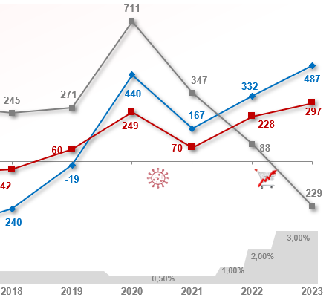
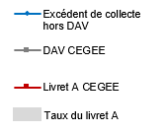
L’épargne, une préoccupation des Français dans un contexte en évolution
En 4 ans, les ménages français ont été confrontés à deux chocs rapprochés qui les ont conduits à profondément remanier leurs supports d’épargne
D’abord il y eut la crise sanitaire qui a propulsé leurs dépôts bancaires à des niveaux records, sous forme liquide d’abord, en raison de la faiblesse des taux d’épargne
Le second choc, c’est celui de l’inflation à partir de mi-2022
Il a incité les clients à renouer avec des stratégies actives visant à limiter l’érosion du pouvoir d’achat.
L’inflation a été accompagnée d’une hausse des taux courts (livrets) comme moyen (PEL, PSO) et long terme (Emprunts, fonds euros en assurance-vie).
Résultat, nous assistons à une sortie des encours des DAV en direction d’une épargne diversifiée

Slide 13
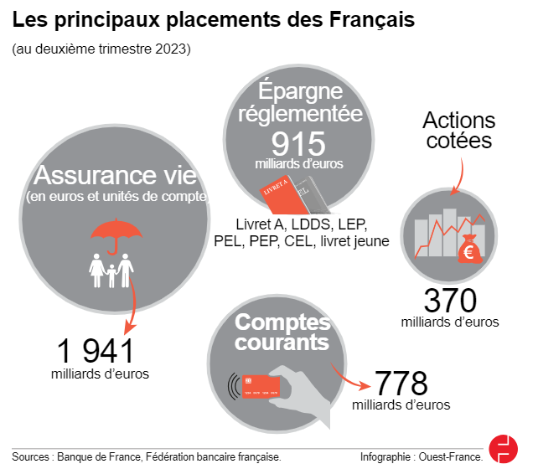
Tout en consacrant l’assurance-vie comme leur placement préféré
La collecte CEGEE s’inscrit dans les tendances nationales :

Slide 14
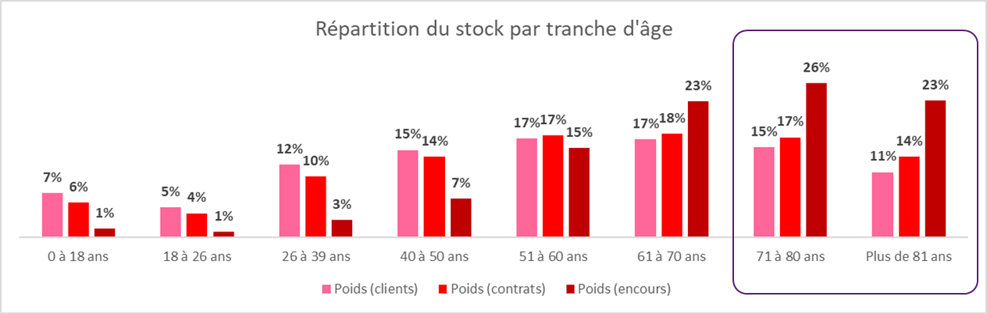
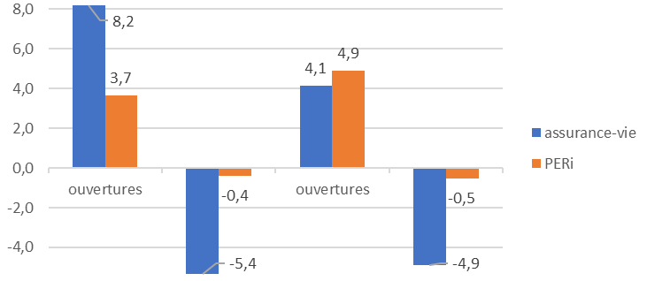
L’épargne, une préoccupation des Français dans un contexte en évolution
Notre collecte assurance-vie a fortement augmenté, mais notre PTF de clients nécessite une gestion proactive
Nos encours assurance-vie / PER ont augmenté de 231 M€ en 2023 ce qui est un beau succès et nous place parmi les 1^{ères} Caisses en matière d’excédent.
Néanmoins notre stock de clients prend de l’âge, et est en diminution (-2 166 clients en 2023)
Et 10 % des contrats disposent d’une clause bénéficiaire ne permettant pas d’identifier l’héritier
Le solde d’abonnements est aujourd’hui porté par les ouvertures de PERi
  En Assurance-vie,
    Il y a en moyenne dans le RCE 8,2 nouveaux abonnements pour 5,4 clôtures,
    Il y a en moyenne en CEGEE 4,1 nouveaux abonnements pour 4,9 clôtures
62 % de nos clients n’ont pas fait d’opération depuis 4 ans,
ce qui est souvent
le prélude à des retraits
CEGEE
clôtures
clôtures
RCE

Slide 15
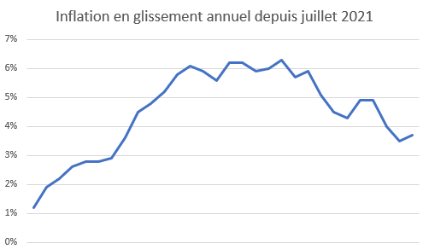
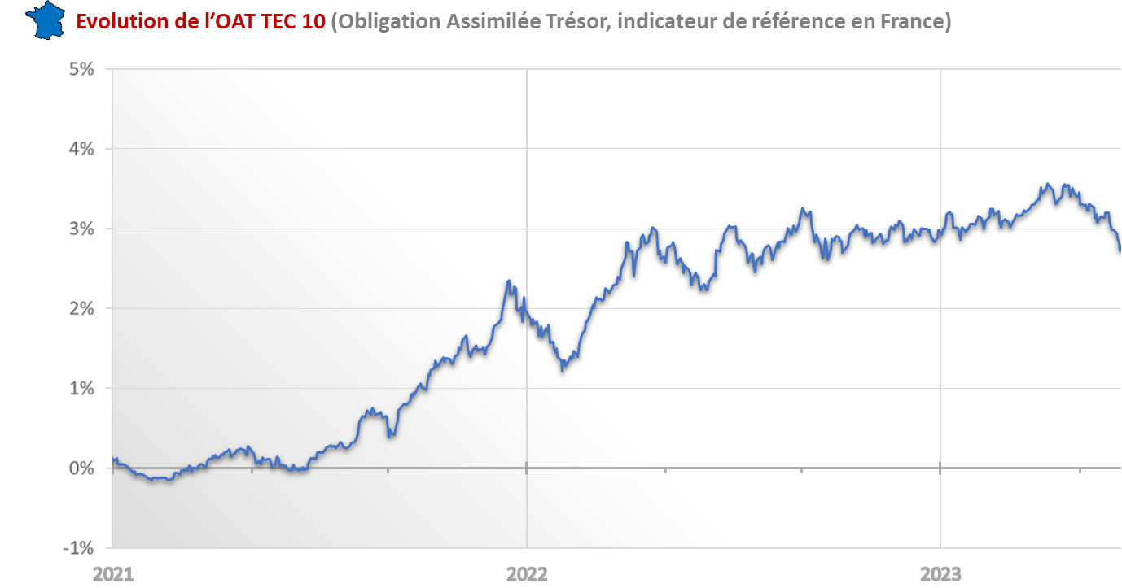
L’épargne, une préoccupation des Français dans un contexte en évolution
Début 2024, sur le plan économique, l’inflation est en décrue et le recul des taux semble bien enclenché
L’inflation est en recul prononcé :
Les taux long terme décroissent également :

Slide 16
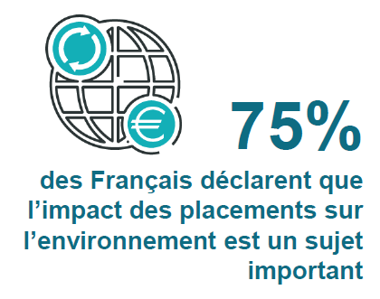
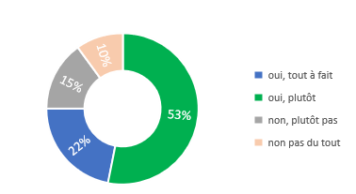
L’épargne, une préoccupation des Français dans un contexte en évolution
Parmi les attentes de nos clients, deux évolutions majeures se sont renforcées : la sensibilité à l’épargne responsable …
La demande d’épargne responsable se consolide
  Malgré le choc de l’inflation, le niveau de cette demande est resté inchangé depuis 2021
Qui pourrait le mieux vous informer sur l’investissement responsable ?
  Evolution du taux d’épargnants ayant répondu « votre conseiller bancaire ou financier » depuis 2019

Slide 17
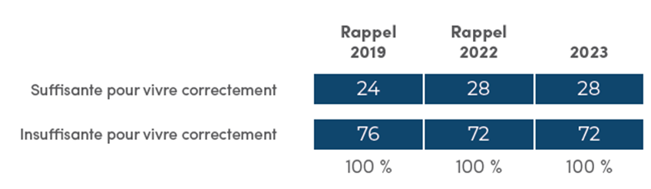
L’épargne, une préoccupation des Français dans un contexte en évolution
… et la nécessité de préparer sa retraite.
Les Français sont pessimistes quant au maintien de leur niveau de vie à la retraite
  Estimez-vous qu’à la retraite votre pension sera
2023 a vu l’adoption de la réforme des retraites qui a ancré dans les esprits la nécessite de prévoir un complément de retraite :
  84 % des actifs estiment nécessaire d’épargner par eux-mêmes pour se constituer un complément de retraite
  cette conviction s’ancre aussi chez les très jeunes (78 % des 18-24 ans en sont convaincus)

Slide 18

03
Le sociétariat : Être acteur de son Territoire
L’épargne, une préoccupation des Français dans un contexte en évolution
2024, l’année du bilan épargne

Slide 19
2024, l’année du bilan épargne
SOMMAIRE 2024
En 2023, le taux du Livret A a atteint son palier de 3% mais sans dépasser les rendements des fonds en euros
En 2024, nos clients ont conscience du fait que les jours de taux court terme élevés sont comptés et sont dès lors plus ouverts à des placements alternatifs
Il est alors important de remettre en perspective les 3 catégories d’horizons d’épargne complémentaires
Notre objectif est d’engager la discussion avec nos clients à travers un bilan épargne afin de les recentrer sur leurs projets
Dans la suite du parcours, LEA permettra également de déterminer et d’affecter la capacité d’épargne mensuelle, …
… ces abonnements, qui sont un atout pour les clients et les conseillers.
Nous pouvons prendre en compte l’appétence de nos clients pour l’épargne responsable … et leur proposer des fonds dédiés grâce à l’outil NIM en ligne
Notre objectif est d’orienter vers l’assurance-vie qui reste le placement préféré des Français, …
… et vers le PER, que près de 40 % des Français actifs souhaitent ouvrir

Slide 20
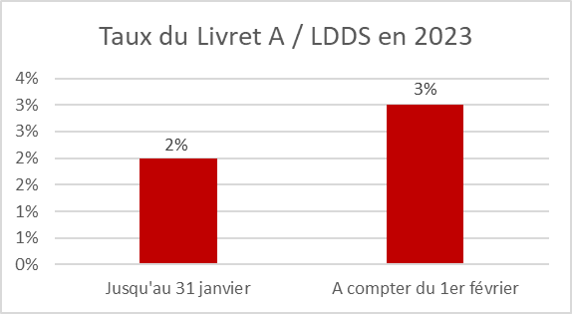
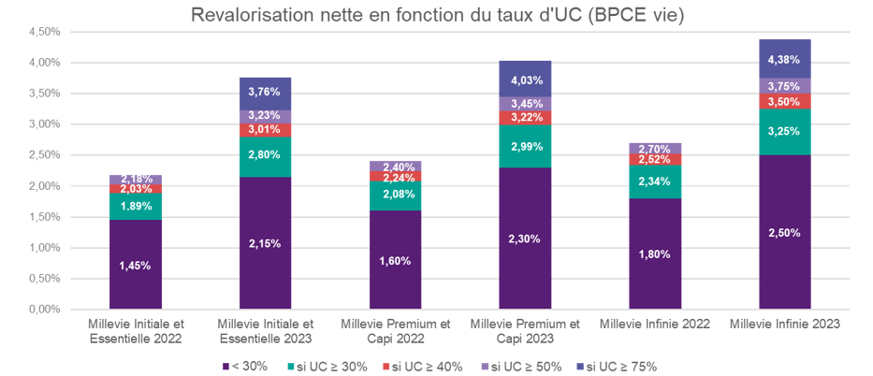
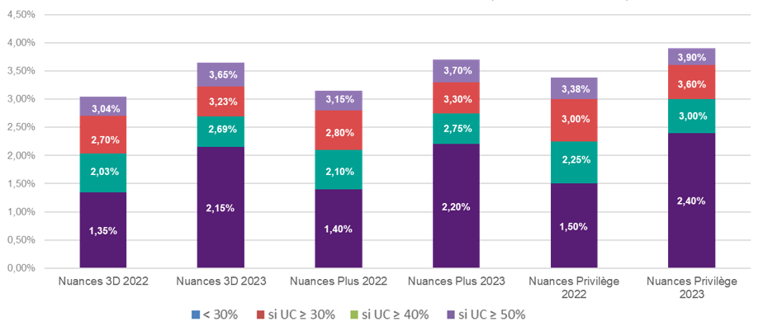
2024, l’année du bilan épargne
En 2023, le taux du Livret A a atteint son pallier de 3 % mais sans dépasser les rendements des fonds en euros
Le taux du Livret A et du LDDS s’est fixé à 3 % le 1er février.
Il en résulte un taux moyen de 2,92 % pour 2023.
En assurance-vie, les rendements sont restés supérieurs à l’épargne liquide dans la majorité des cas.
La clé est la proportion d’UC car une bonification est venue booster le rendement final du fonds € rendant son taux supérieur au taux moyen du Livret A :
  à compter de 30 % d’UC, pour les Millevie Premium, Capi et Nuances Privilège,
  à compter de 40 % d’UC pour les autres contrats Millevie et les principaux contrats Nuances :
Taux moyen du Livret A en 2023
2,92 %

Slide 21
2024, l’année du bilan épargne
En 2024, nos clients ont conscience du fait que les jours de taux court terme élevés sont comptés et sont dès lors plus ouverts à des placements alternatifs
Le taux du LEP qui était à 6,10 % il y a un an, baisse depuis, tous les 6 mois pour être à 5 % aujourd’hui
Les taux du Livret A et LDDS ont été gelés à 3,00 %, pour 2024, mais devraient baisser début 2025 car ils sont indexés sur l’inflation et les taux court termes qui eux baissent régulièrement
Le taux du PEL, qui n’avait pas dépassé les 2 % depuis 8 ans, vient de grimper à 2,25 %, ce qui en fait en 2024 un taux d’appel pour les placements moyen terme
Cette année charnière va rendre nos clients sensibles à des propositions d’arbitrage afin :
  de se garantir des taux plus intéressants :
    sur le moyen terme : PEL ou Quadreto, Parts Sociales,
    sur le long terme : assurance-vie avec un fonds euro dont le rendement remonte, emprunts.
  de rechercher de l’épargne responsable

Slide 22




2024, l’année du bilan épargne
Il est alors important de remettre en perspective les 3 catégories d’horizons d’épargne complémentaires
Nom
Valeur d’usage
Rémunération
Plafond
Fiscalité
Epargne Court Terme / Epargne de Précaution : Financer ses petits plaisirs et faire face aux imprévus.
Quel montant souhaitez-vous conserver en cas d’urgence ou d’imprévu ?
En général, nous conseillons 2 à 3 mois de revenus
Livret A
LDDS
Livret A : une partie des fonds collectés sont centralisés par la Caisse des dépôts et consignations. L’épargne collectée participe au financement du logement social et au renouvellement urbain.
LDDS : pour contribuer au financement des PME ainsi qu'à l'économie sociale et solidaire.
3,00%
LA 22 950 €
LDDS 12 000 €
Exonéré d'impôts et de prélèvements sociaux
LEP
Destiné aux personnes aux revenus modestes, il est soumis à un plafond de revenus (RFR). Il permet à ses titulaires de placer leurs économies tout en leur assurant un maintien de leur pouvoir d'achat.
5,00% *
10 000 €
Livret Jeune
Livrets pédagogiques de gestion de budget
Permettre aux jeunes de disposer d'un livret pour déposer ou retirer de l'argent.
Apprendre au jeune à gérer son budget, en déposant et retirant des fonds avant sa majorité.
4,00%
1 600 €
Livret 6 - 12
1 400 €
PFU 30% ou sur option barème de l’impôt
CSL vert
Livret dont l’encours est orienté vers des financements de projets respectueux de l’environnement
1,20%
Illimité
CSL Régional
Alsace, Lorraine ou Champagne-Ardenne, les clients peuvent choisir l’un des 3 livrets dont l’encours est orienté vers des financements de projets localisés dans le territoire choisi.
0,50%
750 000€
Epargne Moyen Terme : Anticiper ses projets de demain.
Quel montant souhaitez-vous consacrer à l’achat de votre future voiture et/ou des travaux dans votre maison ?
PEL / Quadreto
Pour épargner jusqu'à 15 ans et bénéficier d'un prêt à taux préférentiel pour financer une acquisition, une construction ou des travaux.
Entre 2,25 et 3,50%
61 200 €
PFU 30% ou sur option barème de l’impôt
Emprunt
Bénéficier de revenus complémentaires réguliers à un taux garanti pendant une durée fixe
A venir
A venir
Compte à terme
Bénéficier de taux d’intérêts plus élevés que ceux des livrets d’épargne réglementée en échange du blocage de la somme déposée pendant un certain temps
CAT 3 ans : 1,90%*
illimité
Epargne long Terme : Préparer son avenir.
Parlez-moi de vos projets ?
Qu’avez-vous mis en place pour les préparer ?
Assurance-Vie
Le couteau suisse de l'épargnant pour préparer ses projets (financer les études des enfants, compléter ses revenus, protéger ses proches…)
Variable selon les supports
Actions
Obligations
Immo
Structurés
Risque de perte en capital
Illimité
Fiscalité allégée
(conditions particulières pour chaque produit)
PERI
Idéal pour préparer sa retraite.
Illimité
PEA
Pour acquérir des actions d’entreprises françaises ou européennes tout en bénéficiant d’une fiscalité avantageuse.
150 000 €
Parts sociales
Pour investir dans l’une des 12 SLE et être acteur de l’économie locale
50 000 €
* : Taux à compter du 01/02/2024

Slide 23

2024, l’année du bilan épargne
Notre objectif est d’engager la discussion avec nos clients à travers un bilan épargne afin de les recentrer sur leurs projets
L’architecture de l’épargne est déséquilibrée en faveur de l’épargne de précaution. Notre métier de conseiller en épargne va nous amener à proposer à nos clients de recentrer leurs perspectives.
Notre outil de parcours conseil en épargne leur permettra d’optimiser leurs placements en fonction de leurs projets :
  Epargner pour mes proches ;
  Constituer une épargne ;
  Transmettre mon patrimoine ;
  Percevoir des revenus complémentaires ;
  Préparer un projet immobilier ;
  Optimiser mon imposition.
A l’issue, la synthèse parcours épargne leur donne une visibilité et une lisibilité.

Slide 24
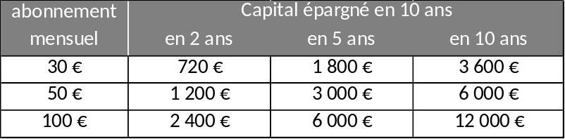


2024, l’année du bilan épargne
Dans la suite du parcours, LEA permettra également de déterminer et d’affecter la capacité d’épargne mensuelle, …
La phase découverte du parcours comporte une étape « déclaration de la capacité d’épargne mensuelle ».
C’est un moment-clé où nous allons récapituler avec le client :
  L’Epargne mensuelle programmée existante ;
  L’Epargne mensuelle programmée à affecter aux projets ;
  La capacité totale d’épargne, qui peut être déterminée suivant plusieurs approches :
    Le choix : quel montant souhaitez-vous mettre de côté tous les mois ?
    L’horizon recherché : quel capital souhaitez-vous épargner en 2 ans, 5 ans, 10 ans ?
    Le calcul : vos encours globaux ont augmenté de X €uros en 2023 soit une moyenne mensuelle de Y €uros.
    Quelle fraction de cette somme voulez-vous gérer automatiquement à travers des abonnements ?

Slide 25
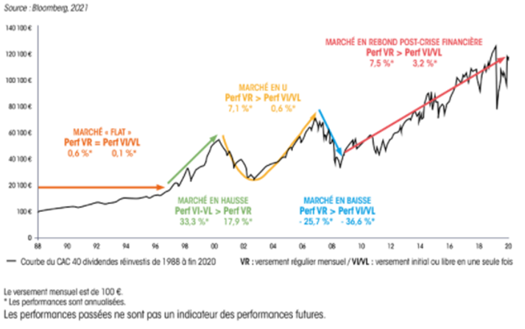
2024, l’année du bilan épargne
… ces abonnements, qui sont un atout pour les clients et les conseillers
L’abonnement permet de se constituer à son rythme, un vrai capital :
  100 € d’épargne mensuelle représentent un capital de 2 400 € en 24 mois.
Les abonnements assurance-vie et PER ont généré 71 M€ de collecte automatique en 2023.
Les abonnements mis en place au cours de l’année 2023 vont générer 9 M€ d’encours assurance-vie / PER en 2024
De surcroit en matière de placement financier, une étude d’Ecureuil-Vie, parue dans le magazine J’assure, indique qu’à l’exception du versement unique en début de cycle de hausse, de 1988 à 2020, l’abonnement est plus intéressant que le versement unique.

Slide 26
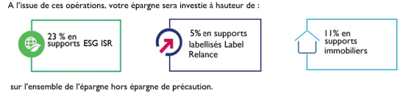
2024, l’année du bilan épargne
Nous pouvons prendre en compte l’appétence de nos clients pour l’épargne responsable …
Le QFD vient mesurer l’intérêt du client pour la Finance Durable et aboutit à 3 profils
  « Je n’ai pas de préférence » → le client ne souhaite pas répondre, ce qui devrait être peu courant,
  « Je suis impliqué » → le client souhaite que la part la plus importante possible de son investissement y soit consacrée,
  « Je suis sensibilisé » → le client ne sait pas préciser la proportion à y consacrer ou souhaite une part modérée.
Pensez à inviter les clients à mettre à jour le QCF/QR et le QFD en self care en amont du RdV
L’épargne responsable figure par défaut dans les portefeuilles modèles, et est signalée notamment via les logos ISR et Green Bond.
La synthèse LEA comporte désormais une section « thématisation de l’épargne » (hors GEDEL) qui rend l’ensemble lisible en affichant la répartition :

Slide 27
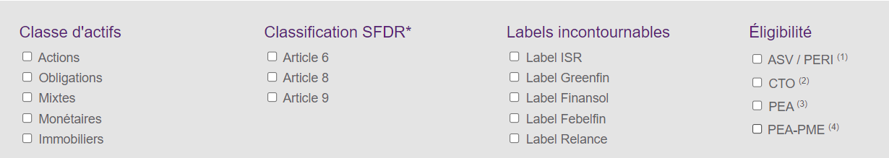
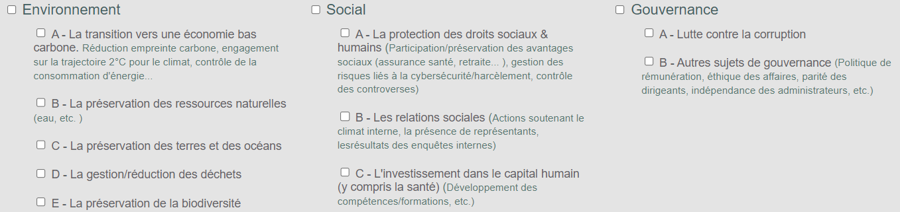
2024, l’année du bilan épargne
… et leur proposer des fonds dédiés grâce à l’outil NIM en ligne
Afin d’accentuer la lisibilité de notre offre, NIM a créé une page spécifique permettant de trouver les produits ISR / ESG pouvant correspondre aux sensibilités spécifiques de chaque client, accessible à l’adresse: Offre ISR/ESG Groupe (natixis.com)
Nos clients ont de plus en plus des sensibilités particulières qu’ils peuvent préciser en cochant :
Classification SFDR pour mémoire :

Slide 28

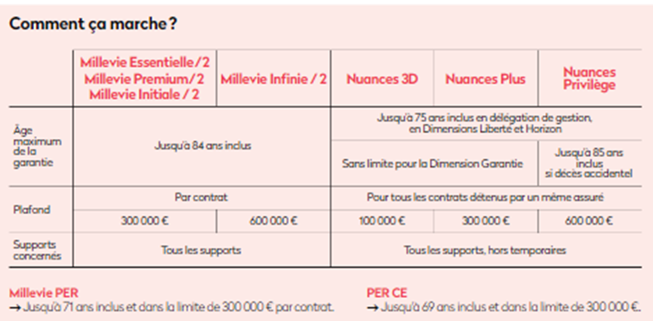
2024, l’année du bilan épargne
Notre objectif est d’orienter les flux vers l’assurance-vie qui reste le placement préféré des Français
Malgré l’attractivité de l’épargne liquide, l’assurance-vie est restée le placement préféré des Français.
Ses particularités (fiscalité, transmission, …) lui permettent de satisfaire les principaux projets de nos clients :
  Qu’est-ce qui vous pousse à ouvrir une assurance-vie ?
Une part du succès de nos contrats en UC est liée à la garantie plancher dont ils disposent.
  Elle offre une protection* du capital en cas de décès à des Français très sensibles au risque de pertes.
  * hors frais et rachats
Cet objectif comporte également 2 volets en direction de la préservation du stock :
  la réactivation des clients dormants, sans opération assurance-vie depuis 4 ans,
  l’accroissement des abonnements sur assurance-vie

Slide 29
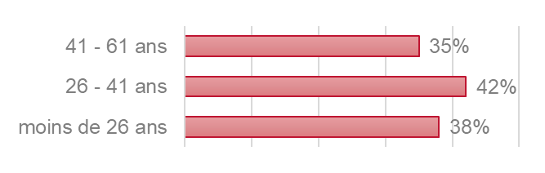
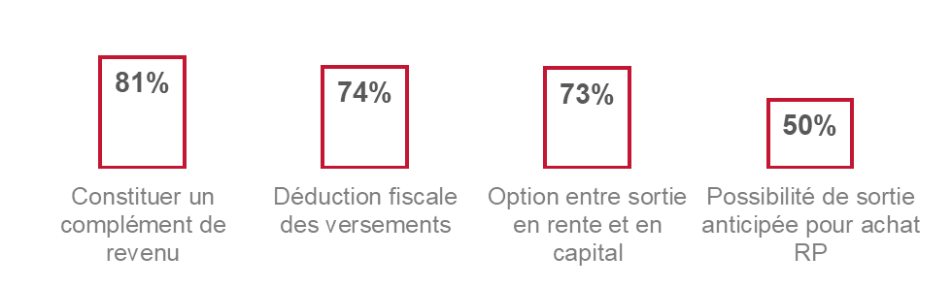

2024, l’année du bilan épargne
Et vers le PER, que près de 40 % des Français actifs souhaitent ouvrir
Le besoin est clair : dès l’entrée dans la vie active les Français sont intéressés par le sujet de la retraite.
Nos clients sont donc sensibilisés au sujet et attendent notre interpellation : « Cher client, je vous propose d’aborder la préparation de votre retraite ».
Selon l’âge, ils y voient plusieurs intérêts, les plus jeunes étant très sensibles à la possibilité de sortie anticipée pour l’achat de leur résidence principale.
Avez-vous l’intention ou l’envie de souscrire à un PER ?
Quelles sont vos motivations à ouvrir un PER ?
Début 2023, 29 % des souscripteurs avaient moins de 40 ans, et 22 %, moins de 30 ans.
Les minimas de versement du Millevie PER sont identiques au Millevie Essentielle 2 ce qui le rend très accessible.
Le PER se distingue également de l’assurance-vie par ses taux moyens d’abonnement* (88 %) et d’UC* (71 %) avec de vrais plus sur l’offre :
    L’enveloppe PER relève d’un parcours LEA distinct avec par défaut un profil de gestion équilibre à sécurisation progressive. Les versements libres ultérieurs ne sont plus soumis à parcours conseil,
    Son support en € relève de l’article 8 au sens de la SFDR,
    En gestion pilotée, les formules d’investissement bénéficient du logo ISR /ESG.
* moyenne RCE

